Slide 1
Cap sur le FPA
M0 - Journée d’intégration
22 Décembre 2022

Slide 2
Programme de la matinée
Accueil
Franchissons la porte ensemble …
Quelques points importants d’organisation
Le programme
Clôture
Rendez-vous l’année prochaine : le 3 janvier 2022

Slide 3
Etape 1 : franchissons ensemble la porte … • 60 mn

Slide 4
Étape 2 : Franchissons la porte ensemble …
Objectif : se présenter et nommer ses attentes par rapport à la formation
Activité : Porte ouverte sur la formation
• 60 mn + 
Consigne:
Vous êtes sur le seuil du parcours de formation « formateur professionnel d’adultes », face à une porte grande ouverte.
Préparez votre entrée :
en énonçant qui vous êtes,
et ce que vous imaginez trouver derrière la porte.

Slide 5
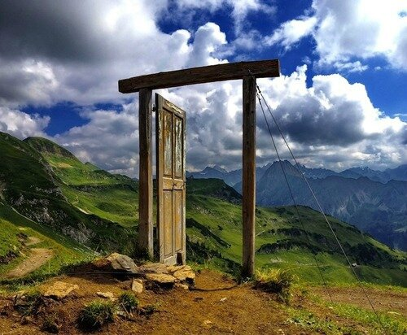

Slide 6
Etape 2 : quelques points importants de la formation • 45 mn

Slide 7
Certificateur : le Ministère du Travail.
Certification de niveau 5 (bac+2)
Le TP est composé de 2 « blocs de compétences »,
Ils peuvent être certifiés indépendamment l’un de l’autre, par un « certificat de compétences professionnelles », ou CCP
« Les blocs de compétences se définissent comme des éléments identifiés d’une certification professionnelle s’entendant comme un ensemble homogène et cohérent de compétences. Ces compétences doivent être évaluées, validées et tracées. Sous ces conditions, elles constituent une partie identifiée de la certification professionnelle. »
Au bloc, correspond aussi à 1 « activité type » :
Préparer et animer des actions de formation collectives en intégrant des environnements numériques, AT1
Construire des parcours individualisés et accompagner les apprenants, AT2
Modalités certificatives :
Elles sont définies par le référentiel de certification (RC)

Slide 8
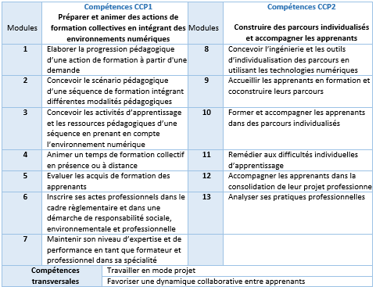
13 compétences + 2 compétences transversales Définies par le référentiel emploi activités compétences (REAC)

Slide 9
Les positionnements
Objectif :
Co-construire et individualiser
- Votre parcours
Les modalités certificatives
Méthode utilisée :
Des entretiens individuels, centrés sur votre parcours, vos besoins, vos projets.
Un positionnement.

Slide 10
=> Le protocole individuel de formation
Le Protocole Individuel de Formation PIF, est un engagement bipartite établi entre l’organisme de formation et le bénéficiaire de l’action.
Il précise les modalités de réalisation de la formation.
Il est construit à partir du positionnement initial et peut ajusté à tout moment.

Slide 11
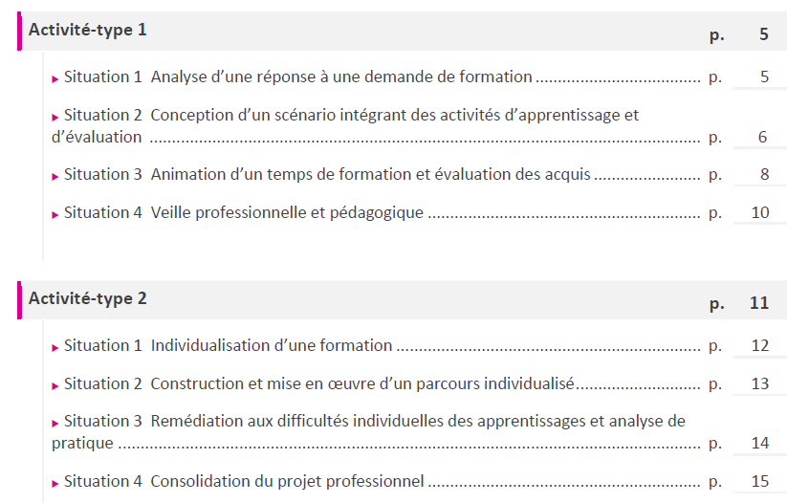
=> Les évaluations en cours de formation
Des évaluations formatives et sommatives jalonnent votre parcours.
Un livret d’évaluation en cours de formation ECF, sera:
complété par l’équipe pédagogique
remis par vos soins au jury

Slide 12
Modalités pédagogiques multimodales
Face à face en centre et en classes virtuelles
Auto-Formation
CAPFORM
Séances réflexives
Formation en situation de travail
Apports conceptuels
Expérimentations
Travaux en sous groupes
Plateforme LMS
CAPFORM EXPRESS
Analyse de pratiques professionnelles
Accompagnement des écrits de certification
2 périodes en entreprise de 2 semaines chacune

Slide 13
Méthodes pédagogiques
La pédagogie est conçue en miroir : les méthodes pourront être réinvesties par le stagiaire dans sa pratique professionnelle.
Les courants pédagogiques utilisés pourront être directement mis en pratique (bibliographie /fiche de lecture)
L’expérience et les représentations de chacun sont utilisées et enrichies par le questionnement du groupe, les recherches personnelles et collectives.
L’analyse de pratiques professionnelles permet de structurer et d’articuler l’alternance activité / formation

Slide 14
Les lectures partagées
Méthodes pédagogiques (suite)
Objectifs
S’approprier des références théoriques
Comprendre en reformulant des notions et concepts d’auteurs
Se créer des outils pouvant appuyer sa posture et ses choix professionnels
Se constituer une banque de données en matière d’ingénieries de formation et pédagogique
Enrichir et partager ses connaissances aux membres du groupe

Slide 15
Grille d’évaluation fiche de lecture
Critères | Indicateurs | Commentaires
Respect des règles d’écriture des références bibliographiques | La référence bibliographique complète est reportée dans la fiche de lecture.
 | Elle est conforme à une norme choisie
Respect des règles d’écriture d’un résumé | Les idées principales sont retrouvées dans le résumé
 | Le résumé est de taille convenable : max. 20 lignes
Présentation de l’auteur | L’(les) auteur(s) sont présenté(s) : éventuellement quelques caractéristiques, et certains de ses/leurs autre(s) ouvrage(s)
Respect des idées de l’auteur | Les idées principales, les courants théoriques de référence (le cas échéant) sont mentionnés et expliqués
Présence de remarques ou de commentaires personnels | La dernière partie de la fiche de lecture comporte des remarques ou de commentaires personnels
Respect du nombre de pages | La fiche comporte entre 12 et 15 pages maximum.
Respect des consignes | La fiche de lecture est remise à la date prévue

Slide 16
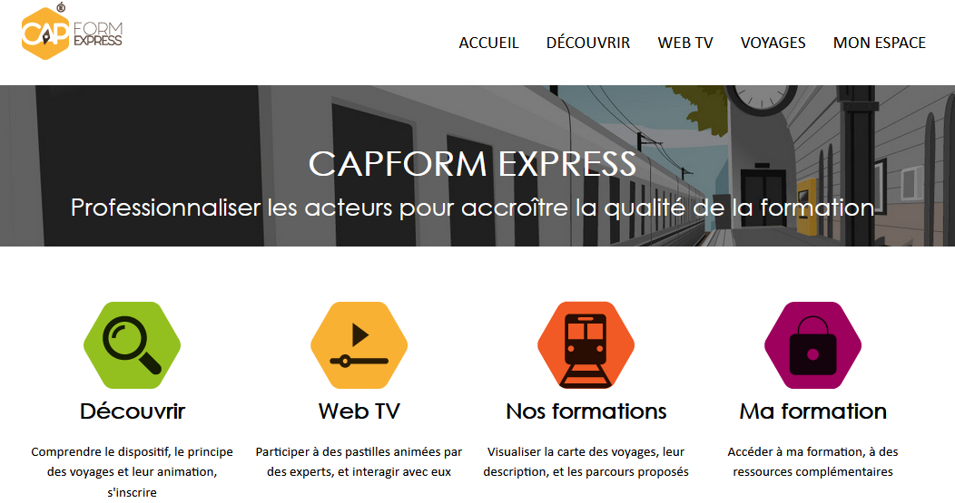
CAPFORM Express
https://www.capformexpress.fr/decouvrir/

Slide 17
CAPFORM EXPRESS est une plateforme LMS qui repose sur 3 piliers, étroitement articulés :
la mise à disposition de ressources scénarisées, installées sur une plateforme,
un accompagnement tutoral, à la fois réactif et proactif,
une animation nationale, proposée à la communauté d’apprenants créée, sous forme de rendez-vous réguliers (webinaires…).

Slide 18
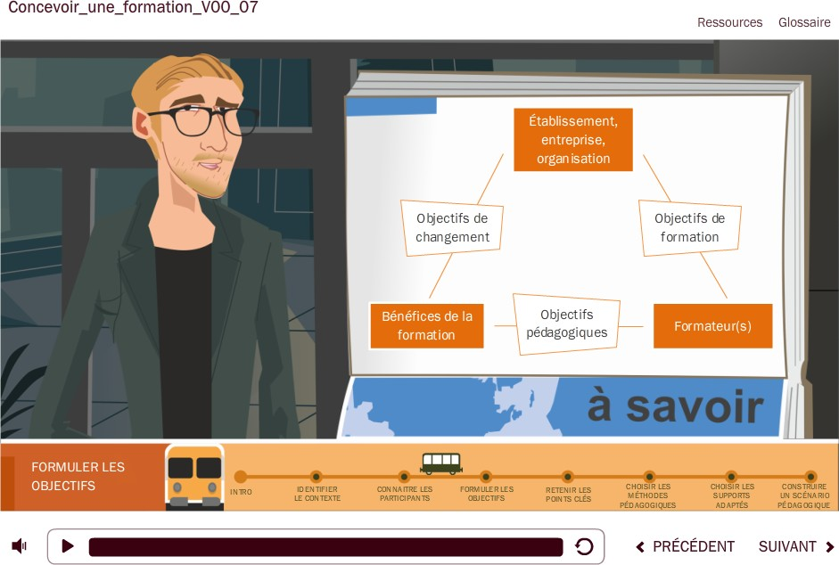
CAPFORM Express
Le dispositif se traduit par une architecture modulaire de formation offrant des parcours à la carte.
Les ressources sont constituées de scénarios qui permettent l’apprentissage progressif des notions clés.
De façon régulière, des productions (exercices, quiz,…) vous sont demandées.
L’appui d’une cellule tutorale vous est proposé.

Slide 19
Etape 3 : les modalités pratiques • 15 mn

Slide 20
L’équipe
Pédagogie May COURIE | Administratif Charlotte LEGAL | Coordination Marie-Annick NOUEL
Vos référents au quotidien
Gilles GAUTHERON Formateur expert analyse de pratiques | Marie-Catherine PADIOLLEAU Ingénieur de formation Formateur de formateur | Stéphane LAY Ingénieur de formation Formateur de formateur | Patrick FORGEAS Ingénieur de formation Formateur de formateur | Patricia VAU Ingénieur de formation Formateur de formateur
Les experts « métier »
Gaëlle TANGUY Conseillère Formation Continue Ingénieur de formation | Sylvie GILLODTS Conseillère Formation Continue Ingénieur de formation | Marie-Louise COTTÉ Conseillère Formation Continue Ingénieur de formation
Les experts associés
Carole MARIE Conseillère Formation Continue
Référent handicap

Slide 21
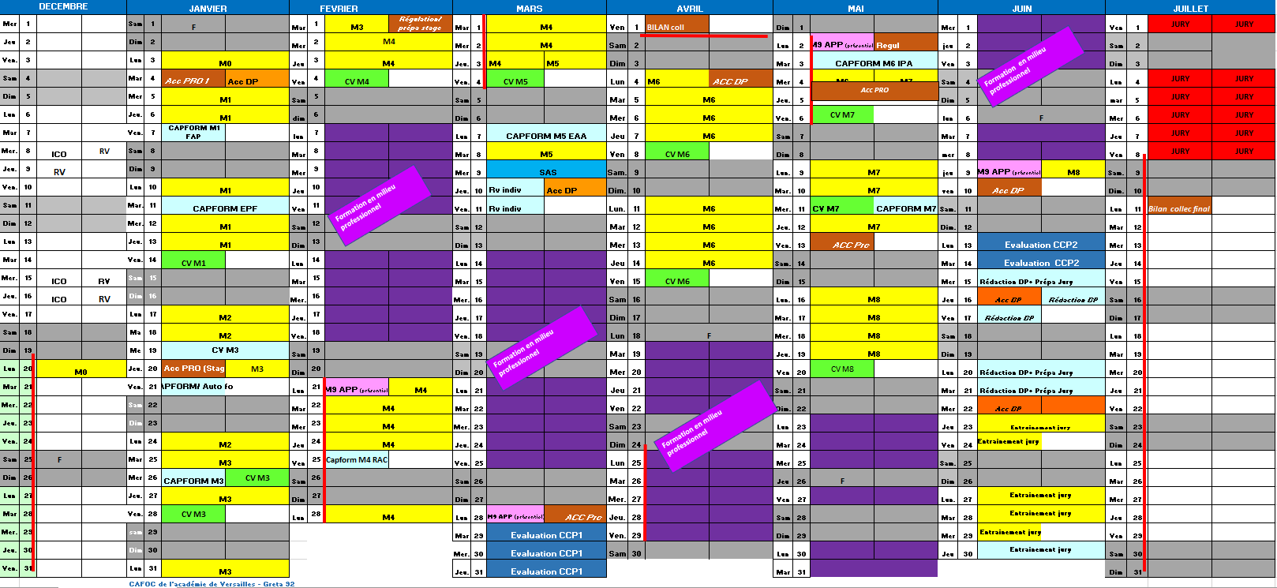
Le planning prévisionnel de formation

Slide 22
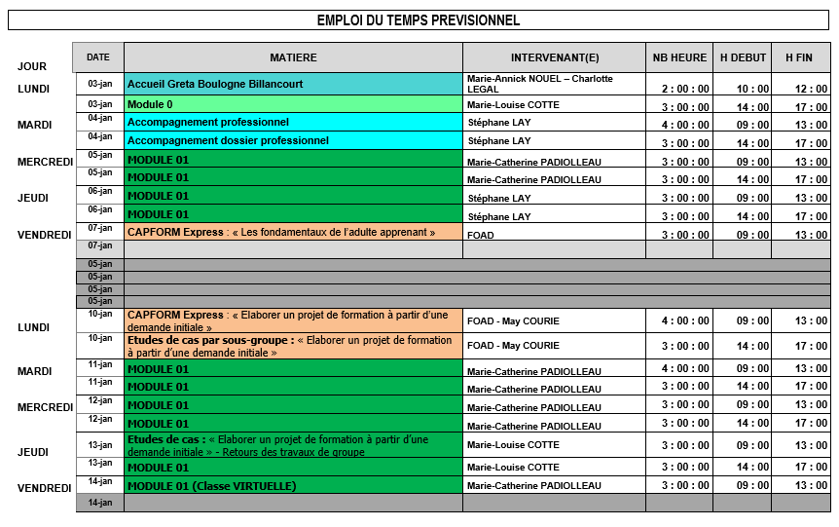
Emploi du temps prévisionnel

Slide 23
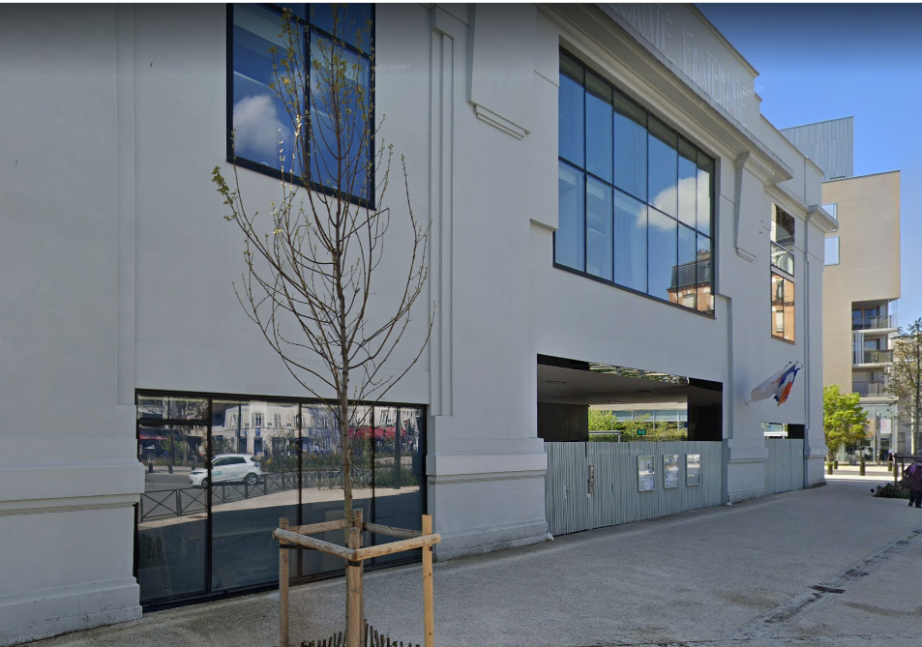
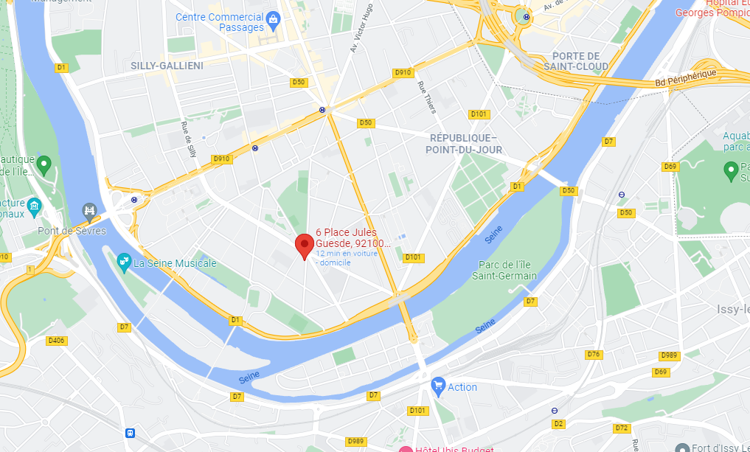
Modalités pratiques
Horaires habituels : 9h - 13h et 14h - 17h
Le 3/01 : démarrage à 9h45
Lieu : Lycée Simone Weil, 6 Place Jules Guesde, 92100 Boulogne
Accès : T2 Les Moulineaux, Métro ligne 9 Billancourt ou Marcel Sembat
Equipement numérique : pas nécessaire à chaque séance
Repas : au restaurant du lycée (2,71€/repas)

